Slide 1
Deutschland
Anastasiia Petriscena Irina Smaglo | 11-b

Slide 2
Platz
Das vereinte Deutschland hat eine Flä­che von 356000 km² und zählt über 80 Millionen Einwohner.
Notes:
Вставте мапу своєї країни.

Slide 3
Die Bundesrepublik besteht aus 16 Bundesländern: Bremen, Hamburg, Bayern, Brandenburg, Berlin, Thürin­gen, Sachsen und anderen.
Notes:
Вставте зображення одного з географічних об'єктів вашої країни.

Slide 4
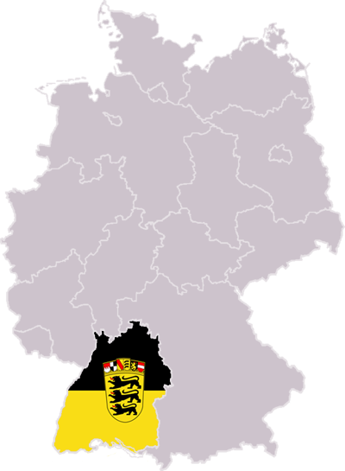
Baden-Württemberg

Slide 5
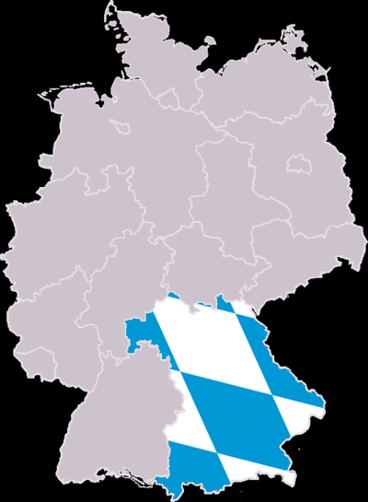
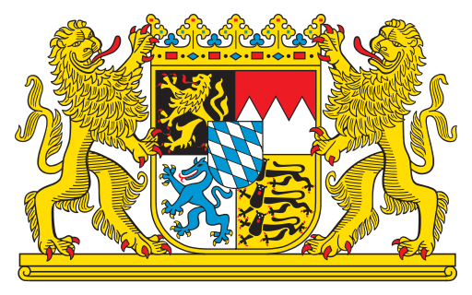
Bayern

Slide 6
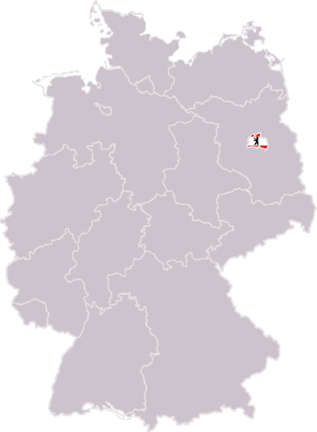
Berlin

Slide 7
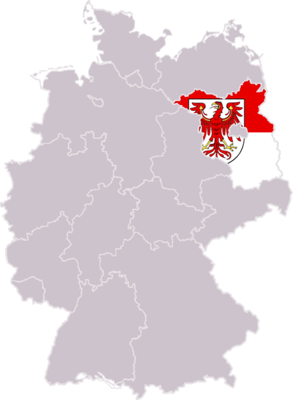
Brandenburg

Slide 8
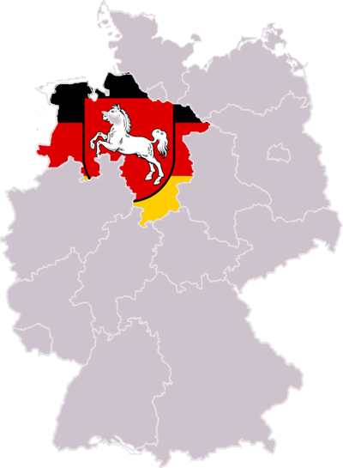
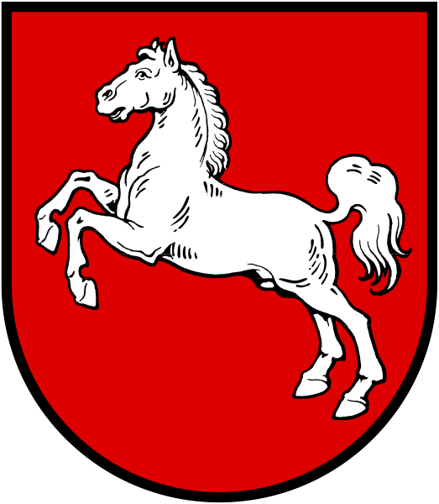
Niedersachsen

Slide 9
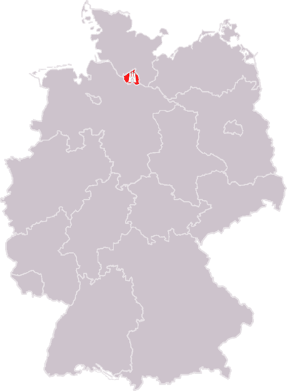
Hamburg

Slide 10
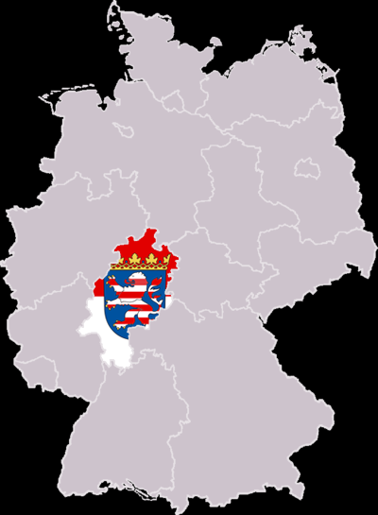
Hessen

Slide 11
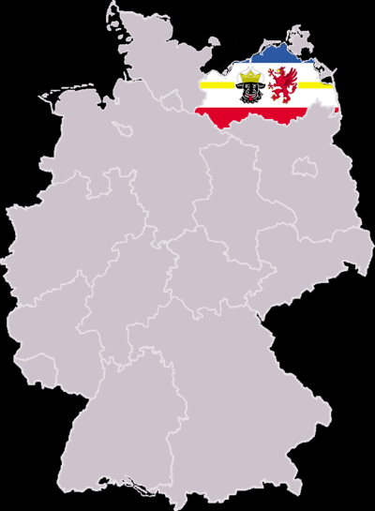
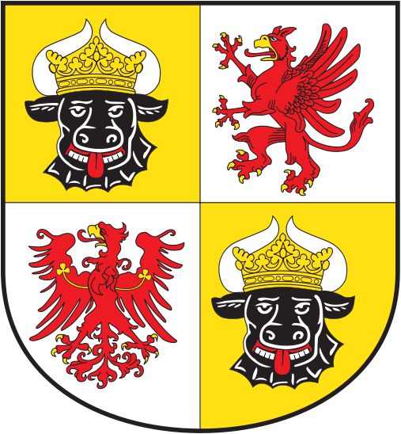
Mecklenburg-Vorpommern

Slide 12
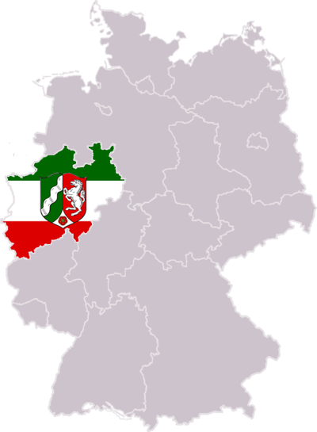
Nordrhein-Westfalen

Slide 13
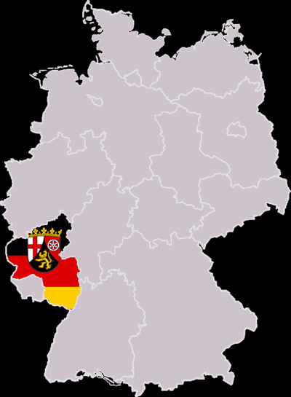
Rheinland-Pfalz

Slide 14
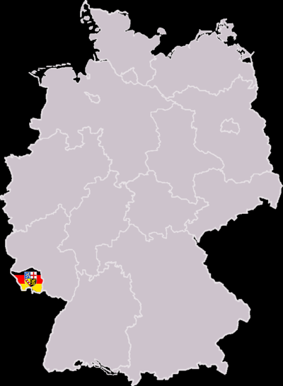
Saarland

Slide 15
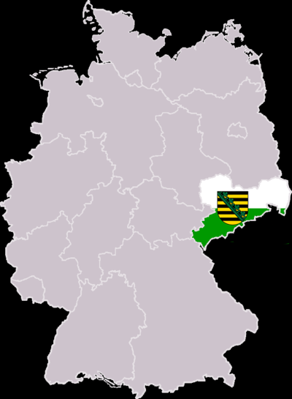
Sachsen

Slide 16
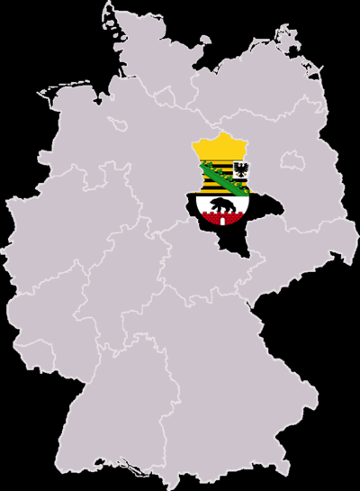
Sachsen-Anhalt

Slide 17
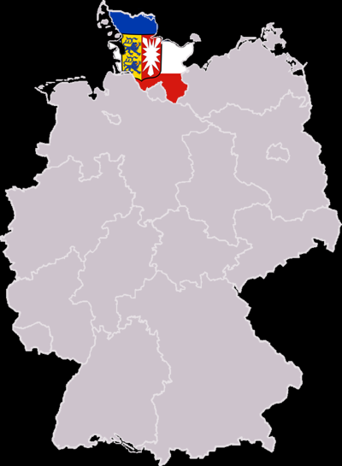
Schleswig-holstein

Slide 18
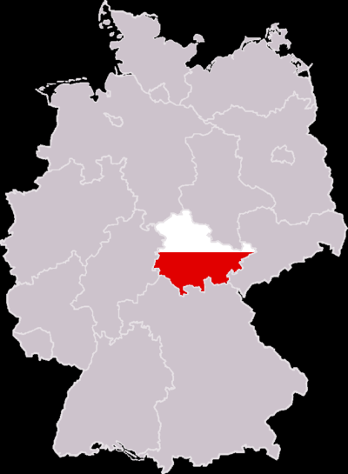
Thüringen

Slide 19
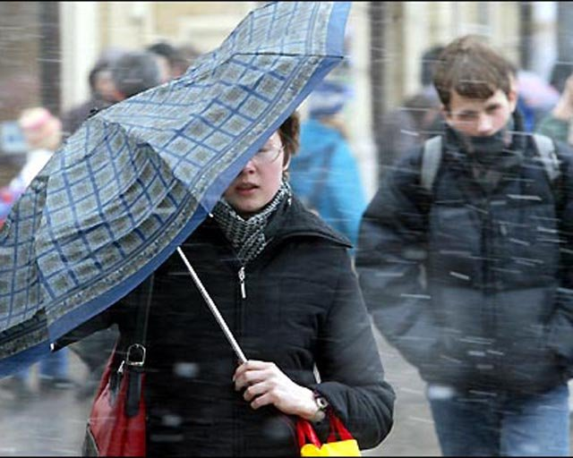
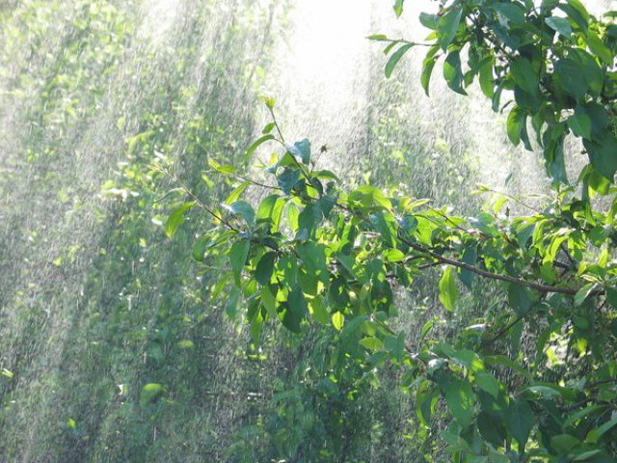
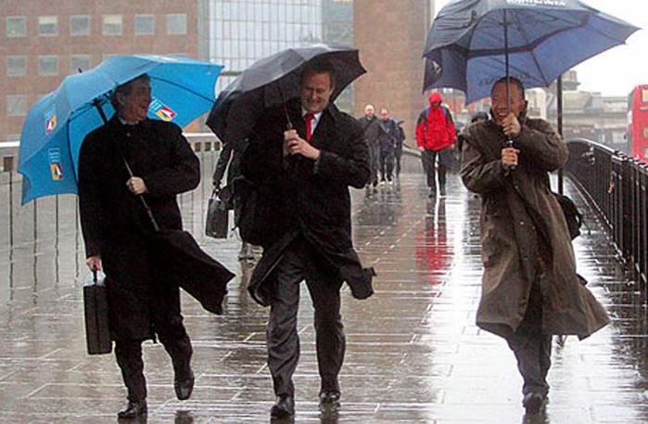
Wetter
Für das Klima der BRD sind Wind und Regen zu allen Jahreszeiten charakteri­stisch.

Slide 20
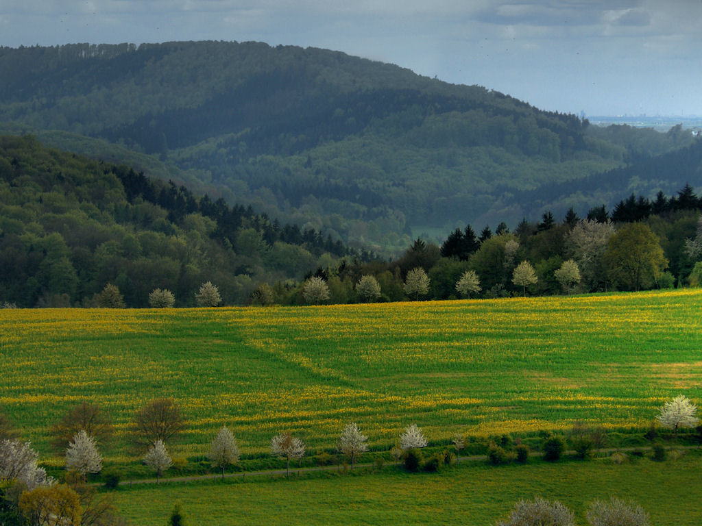
Fast ein Drittel des Territoriums ist mit Wäldern bedeckt.
Notes:
Вставте зображення, яке ілюструє будь-яку пору року у вашій країні.

Slide 21
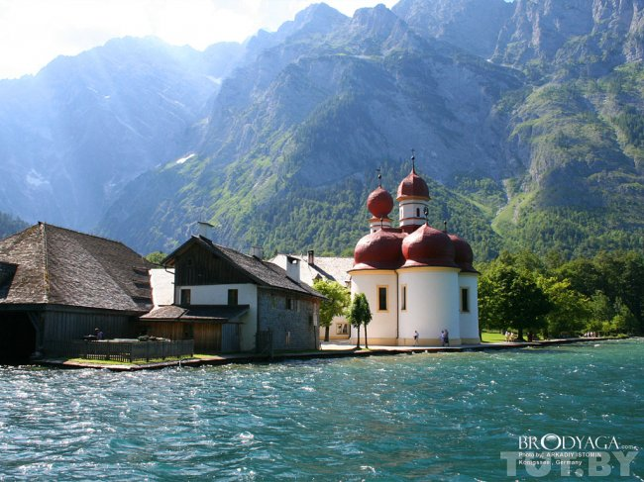
Es gibt viele Seen, die die Landschaft sehr malerisch machen.
Notes:
Вставте зображення тварини або птаха з вашої країни.

Slide 22
Der wichtigste Fluss ist der Rhein.
Notes:
Вставте ілюстрацію до звичаю або традиції.

Slide 23
Der höchste Berg ist die Zugspitze.
Notes:
Вставте зображення голови вашої держави.

Slide 24
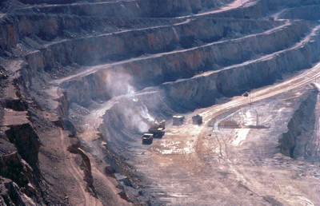
Die BRD ist an Stein-, Braunkohle, Ei­senerz reich.
Notes:
Вставте рисунок, який ілюструє будь-яку частину економіки вашої країни.

Slide 25
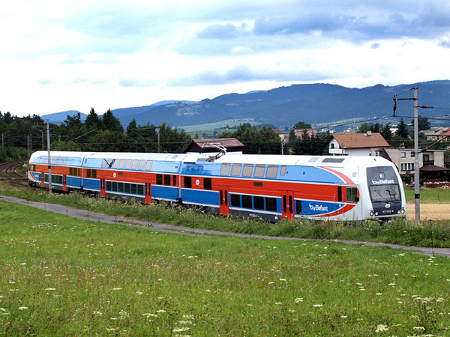
Hochentwickelt sind auch der Mas­chinenbau, der Fahrzeug- und Waggonbau.
Notes:
Вставте зображення однієї з пам'яток вашої країни.

Slide 26
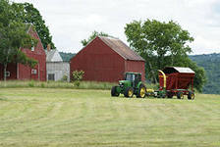
Die BRD hat eine intensive Landwirt­schaft.

Slide 27
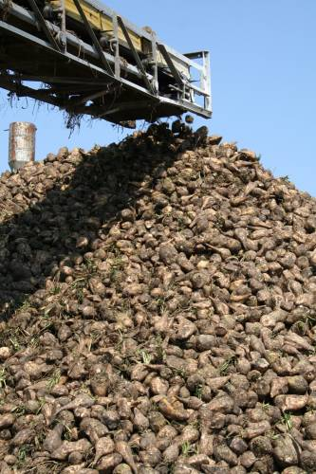
Hier werden Getreide, Kartoffeln, Zuc­kerrüben angebaut.

